Slide 1
基于HRC LSTM的智能车辆轨迹预测
For 亚马逊云科技线上黑客松
BY ZXH
15221533117@163.com
Notes:
各位老师同学，上午好。我是孙老师16级博士生胡祥旺，下面我将介绍一个近期的研究，题目是CAV环境下多车道汇入区轨迹优化研究

Slide 2
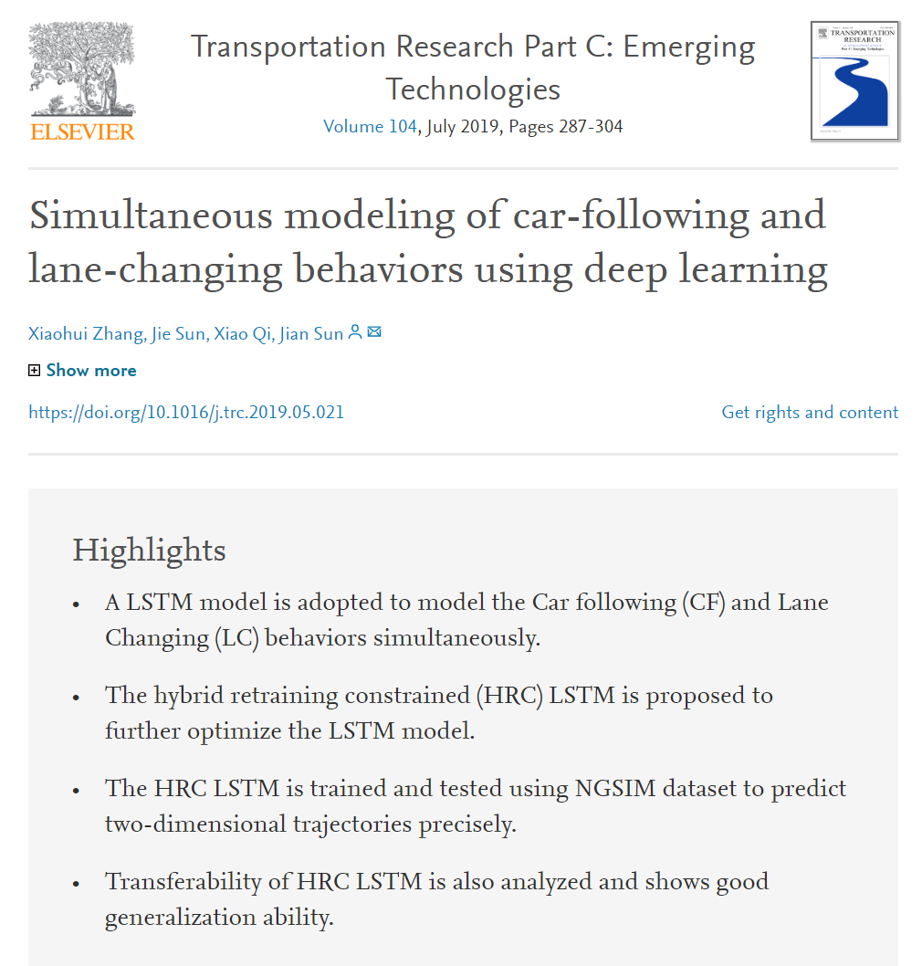
1.1 背景
以第一作者发表TR-C
针对驾驶行为受历史影响以及循环预测中累积误差导致的轨迹偏移问题，在原有LSTM的基础上加入再训练以及纵向约束的方法即HRC-LSTM，以准确预测单车轨迹，并针对跟驰和换道行为预测及交通流状态预测进行分析，结果表明均有较高的一致性，以第一作者发表论文于交通领域顶刊 Transportation Research Part C
SCI IF-5.775 JCR Q1 区
https://www.sciencedirect.com/science/article/abs/pii/S0968090X18308003

Slide 3
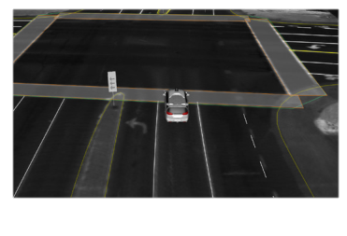
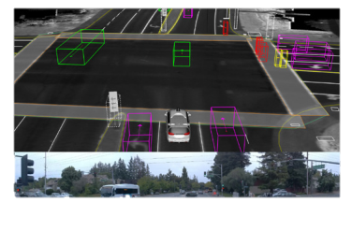
1. 背景概述
1.2 驾驶行为模型研究目的
1. Where Am I?
高精度地图
视觉SLAM
RTK绝对定位
2. What is Around Me?
激光雷达、毫米波雷达
高清摄像头
V2I, V2V
Notes:
首先，对于题目里面的CAV环境，也就是网联自动汽车环境，它主要包括两个组成部分，一个是自动驾驶车辆，它代表着车辆拥有自主驾驶决策功能，另一个就是车联网车辆，代表着车辆拥有协同驾驶决策功能。这两项功能的结合在一起可以应用在很多交通流优化研究中，目前主要有三种，其一是。。。，其二是。。。，其三是。。我们此次研究的关注点是汇入区车辆轨迹优化研究

Slide 4
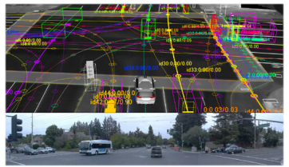
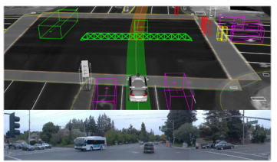
1. 背景概述
1.2 驾驶行为模型研究目的
3. What Will Happen Next?
4. What Should I Do?
均需要对驾驶行为进行建模，得到准确的驾驶行为（二维轨迹）预测
以下研究内容均只针对公路
Notes:
首先，对于题目里面的CAV环境，也就是网联自动汽车环境，它主要包括两个组成部分，一个是自动驾驶车辆，它代表着车辆拥有自主驾驶决策功能，另一个就是车联网车辆，代表着车辆拥有协同驾驶决策功能。这两项功能的结合在一起可以应用在很多交通流优化研究中，目前主要有三种，其一是。。。，其二是。。。，其三是。。我们此次研究的关注点是汇入区车辆轨迹优化研究

Slide 5
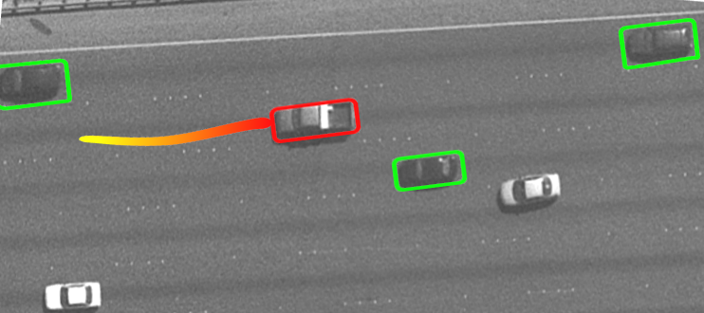
2.3 连续流一维仿真模型——人工智能模型
1.3 研究问题
轨迹序列预测
预测方法：只给定第一段时间序列的真实输入及周边车辆的实时位置，循环预测本车的位置
难点1：如何考虑历史影响
难点2：累积误差导致的严重偏移
Notes:
可扩展为多步逼近换道

Slide 6
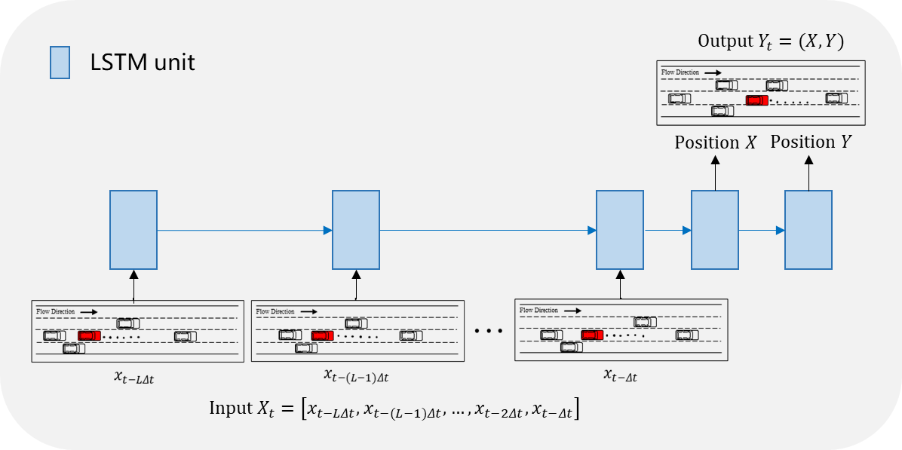
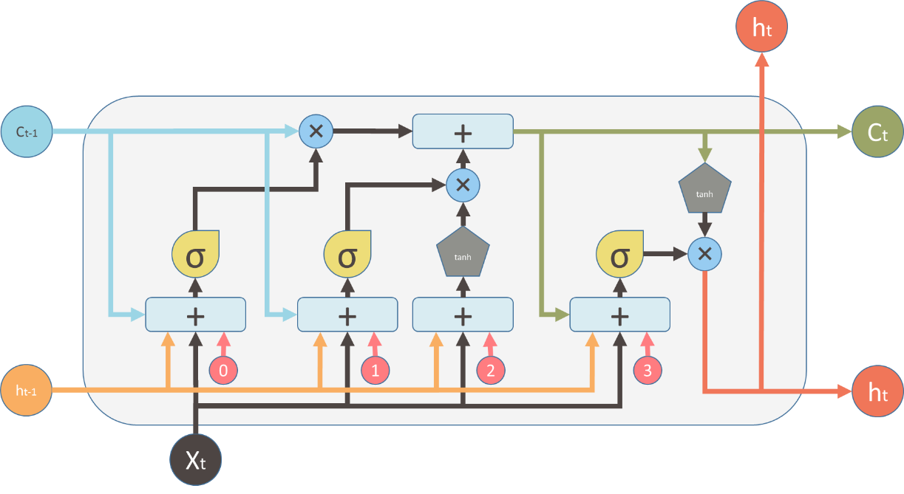
2.3 连续流一维仿真模型——基础 LSTM 模型
2.1 基础 LSTM 模型
循环神经网络(RNN)，处理时间序列的输入，应用主要集中在自然语言处理领域
长短期记忆LSTM：门（输入门、输出门、遗忘门），主要缓解梯度消失问题
输入门：为了把新信息平稳安全可靠的装入长时记忆单元；遗忘门：解决新信息装载过多带来的激活函数饱和的问题（太多了记不过来）；输出门：只输出跟当前时刻当前任务相关的记忆（关注当下，不用倾尽人生所有回忆）
保留以往行为中的共性或特性（记忆），加之当前所处的具体环境情况，预测下一个时间步长的输出
Notes:
可扩展为多步逼近换道

Slide 7
2.3 连续流一维仿真模型——基础 LSTM 模型
2.1 基础 LSTM 模型
循环神经网络(RNN)模型对任务的记忆与参数数量成线性正相关，几乎所有结构的RNN平均每个参数所能记忆的信息为5bit，因此RNN的单位容量基本相同，不同结构导致差异的主要原因在于训练的有效性；而相比之下LSTM多加了3个门，参数数量较多，总记忆容量更大，适合训练数据较大的情况下进行学习；同时相邻时间步记忆细胞成线性关系，在误差反向传播时解决了原始RNN激活函数导数连乘的情况，缓解了梯度消失
Reference： Collins J , Sohl-Dickstein J , Sussillo D . Capacity and Trainability in Recurrent Neural Networks[J]. 2016.
Notes:
可扩展为多步逼近换道

Slide 8
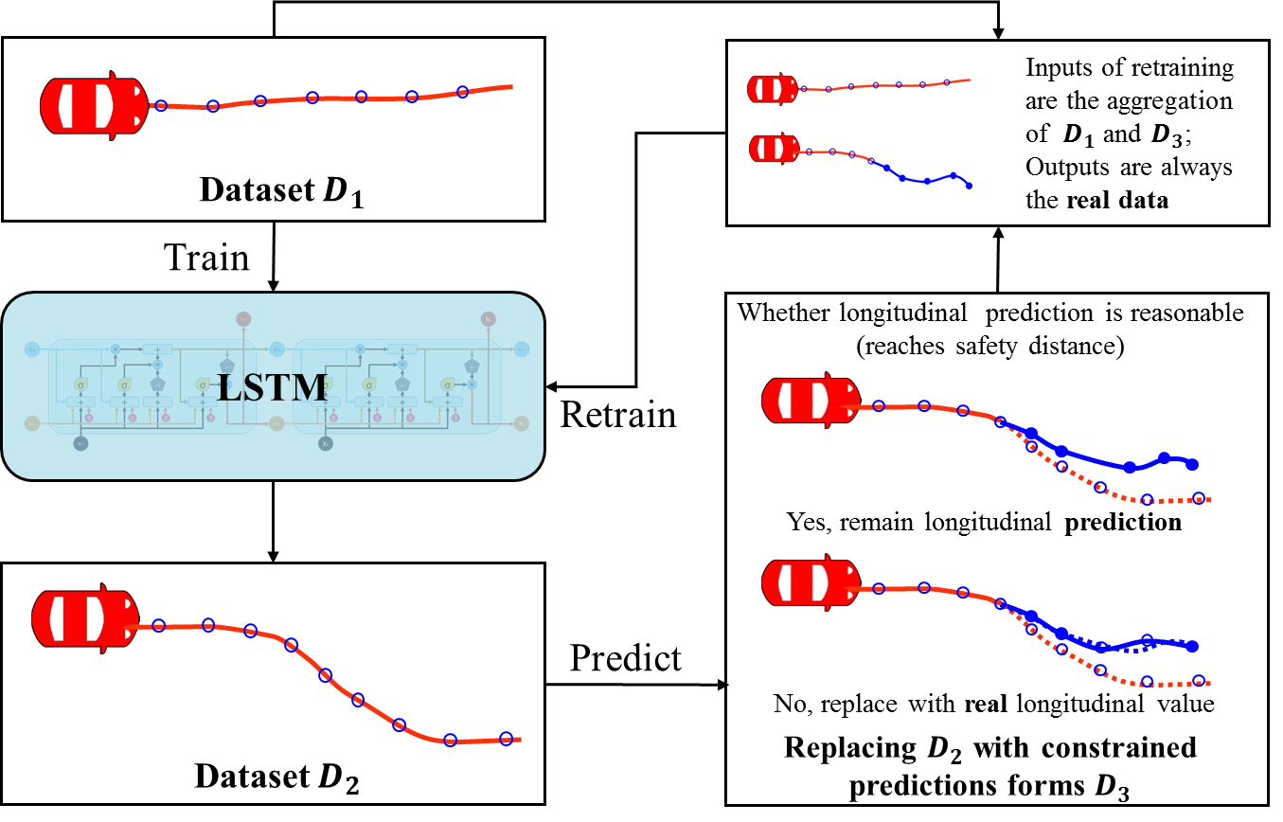
2.3 连续流一维仿真模型——HRC LSTM模型
2.2 HRC LSTM 模型
问题
累计误差，轨迹偏移
解决思路
二次训练中的输入掺入一次训练的预测输出
在二次训练中，若纵向预测坐标未处于合理限界内则使用此刻的真实纵坐标代替
Online learning：产生有偏差的输入，自我校正
Data editing：去除噪音过大的输入，提高训练质量；噪音过大可能使得网络扭曲，因为此输入无法产生相应真实的输出
Notes:
可扩展为多步逼近换道

Slide 9
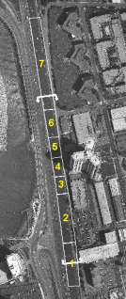
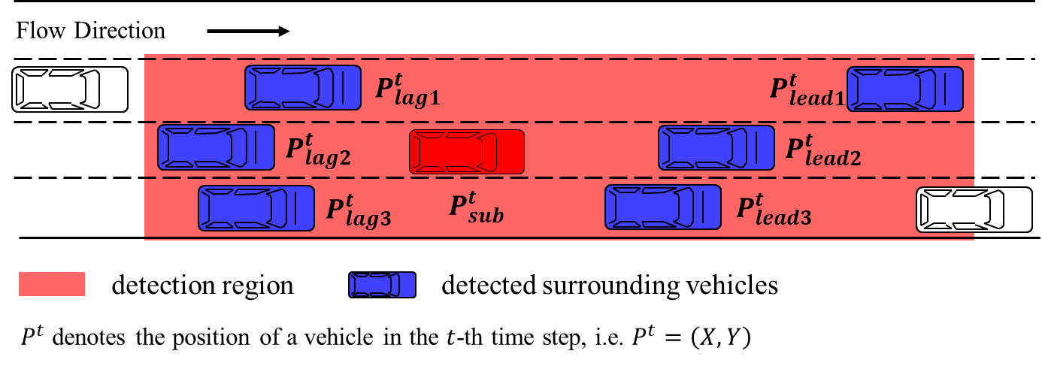
3. 结果评价
3.1 数据准备
采集时间为4:00 p.m. ~ 4:15 p.m.，路段全长1650ft，共6车道，最左为HOV车道，最右为上匝道，筛选中间3车道，连续1000个frame以上的小汽车数据，每一frame为0.1s
提取本车的位置和同一时刻本车道、相邻车道前后100m内的周边车辆位置（均为相对坐标系），若100m内无数据则认为处于相应的边界处
最终提取80W条数据，共1230 辆车，其中包括200多次换道

Slide 10
3. 结果评价
3.2 参数设置
Dropout(0.2)
LSTM(100）
Dense(output dim=2)
Dropout(0.2)
LSTM（input dim=14）
Parameter | Description | Value
Batch size | Number of training cases over each Adam update | 32
Historical length | Number of past frames(0.1s) | 80
Training epochs | Number of training update | 15
Retraining epochs | Number of retraining update | 5
Loss function | The function to calculate loss | MSE
Activation function | The function to activate output | Sigmoid
Optimizer | The function to minimize loss | Adam

Slide 11
3. 结果评价
3.3 评价指标
总体
纵向
横向

Slide 12
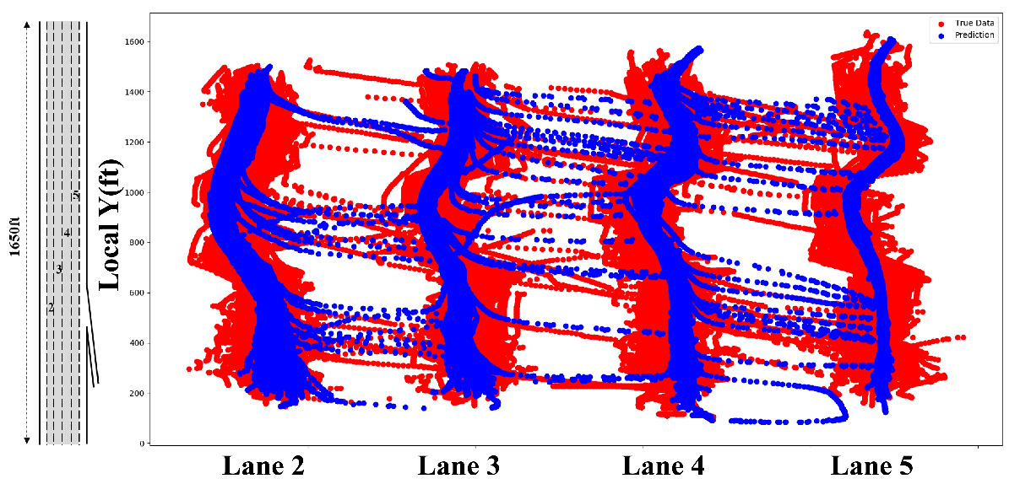
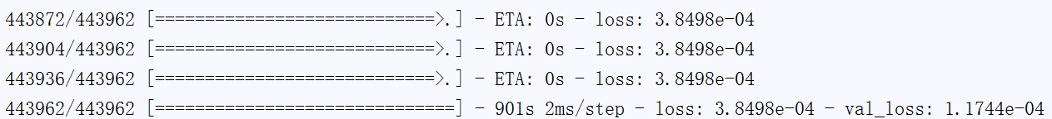
3. 结果评价
3.3 对比与分析——原始LSTM模型
合理位置预测比例约为50%
换道成功预测率约为93%，280辆车的测试集中共48辆车发生换道，仅3次预测失败
出现很多错位

Slide 13
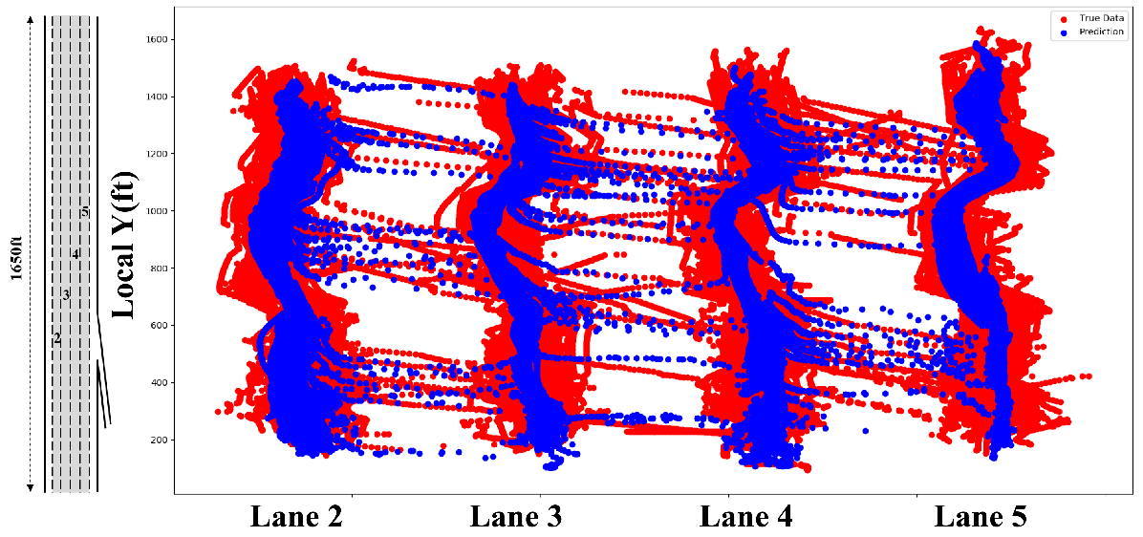
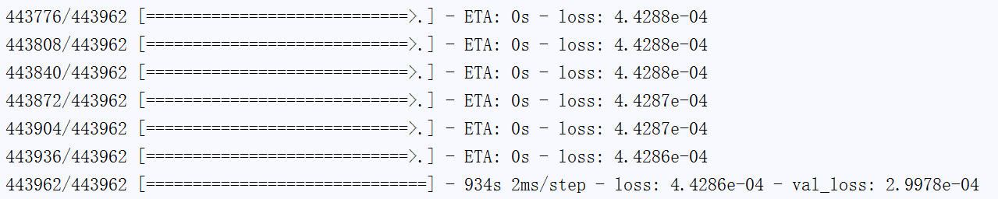
3. 结果评价
3.3 对比与分析——Retraining LSTM
合理位置预测比例相比原LSTM模型上升为70%
换道预测成功率为100%，280辆车的测试集中共48辆车发生换道，全部预测成功
非合理位置预测主要由纵向的误差造成，包括倒车、与前车相撞

Slide 14
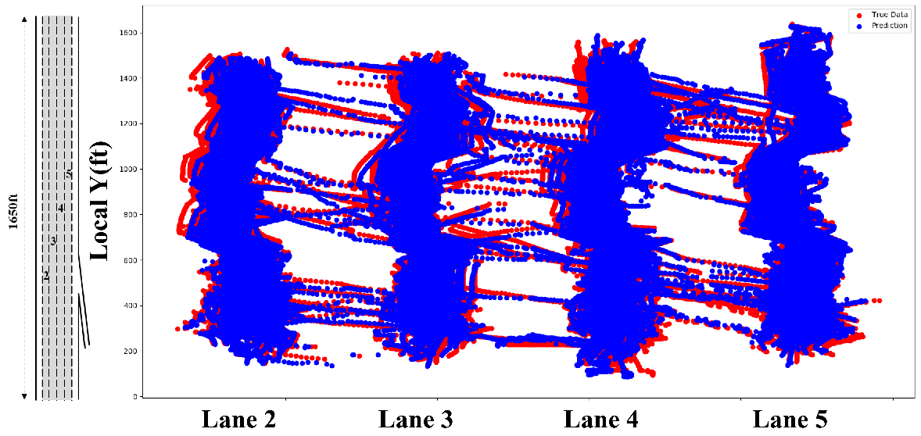
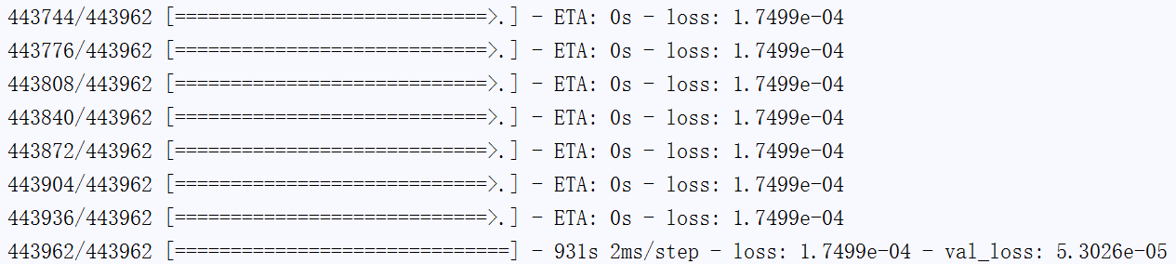
3. 结果评价
3.3 对比与分析——HRC LSTM
合理位置预测比例相比Re-training LSTM模型上升为96%
换道预测成功率为100%，280辆车的测试集中共48辆车发生换道，全部预测成功
拟合度高

Slide 15
3. 结果评价
3.3 对比与分析——指标汇总
Model | Overall |  | Longitudinal | Lateral
 | Model error | Reasonable prediction rate | Longitudinal error | Successful prediction rate
LSTM | 0.094 | 50% | 0.075 | 93%
Retraining LSTM | 0.100 | 70% | 0.080 | 100%
HRC LSTM | 0.064 | 96% | 0.057 | 100%
HRC LSTM 各项指标均为三者最优
IDM中同样的Longitudinal error值为0.005~0.422 (Wang et al., 2010)，纵向结果并不比IDM差

Slide 16
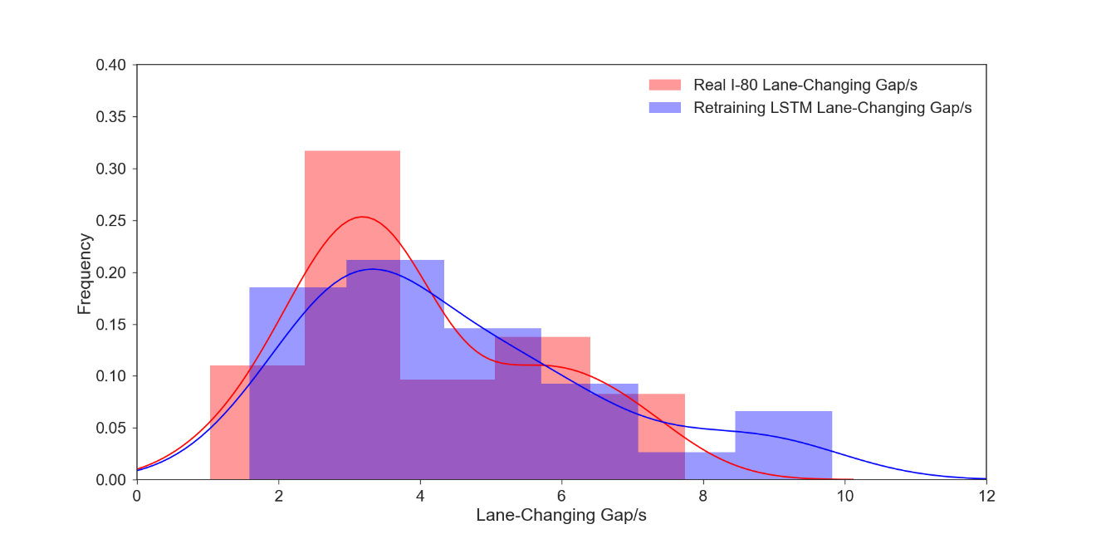
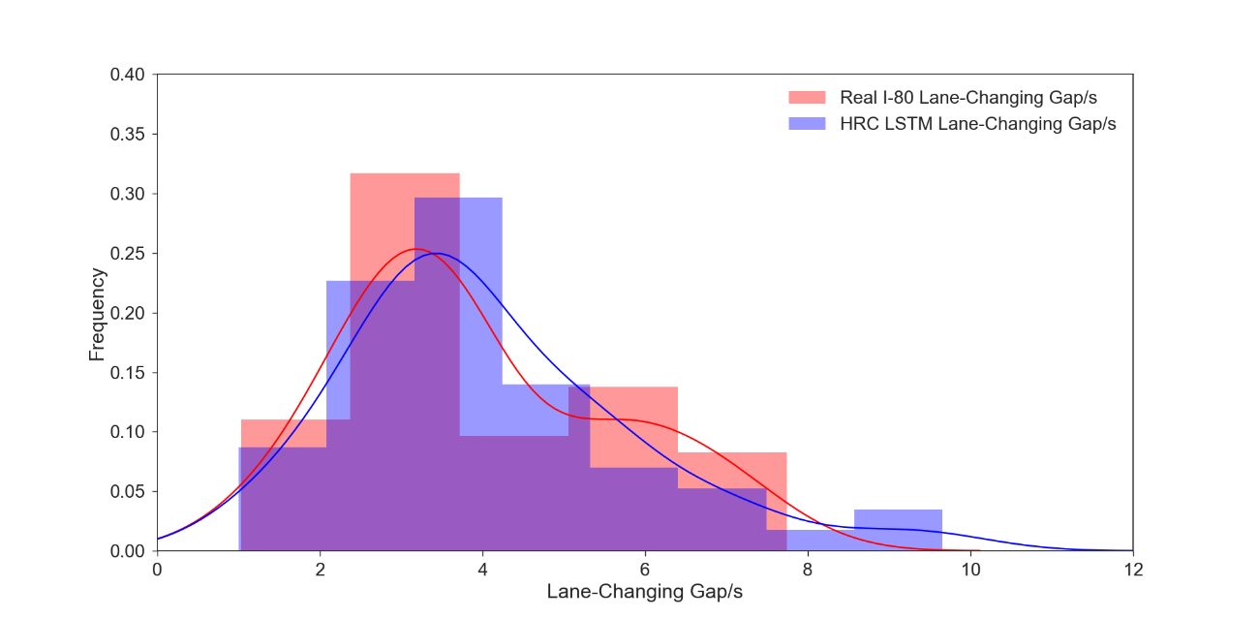
3. 结果评价
3.3 对比与分析——换道间隙分布
采用Welch’s t-test 进行换道间隙分布检验，对偏态分布依然鲁棒(Fagerland, 2012)
Retraining LSTM 和 HRC LSTM检验得到的 p值分别为 0.12, 0.69，证明与真实分布均无显著性差异
HRC LSTM不仅能预测换道，并且能够复现换道特征

Slide 17
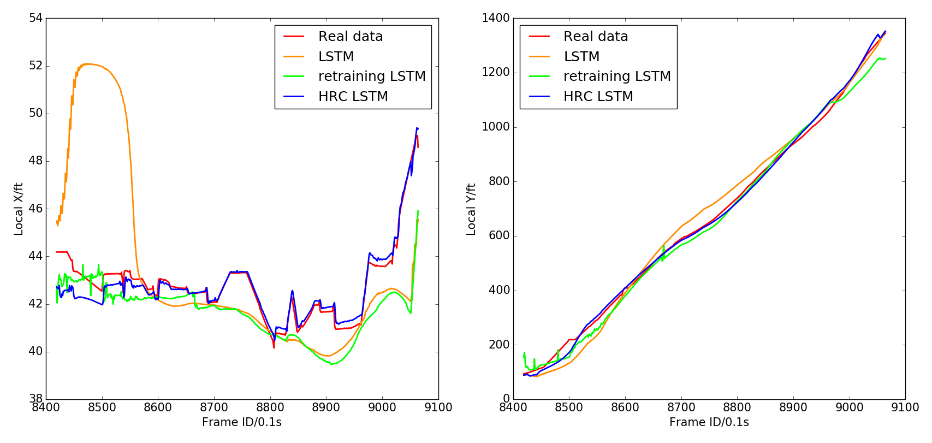
3. 结果评价
3.3 对比与分析——vehicle 3073
再训练消除了无中生有的换道行为
纵向约束提高纵向精度，使得换道决策得到更加准确的周边环境信息

Slide 18
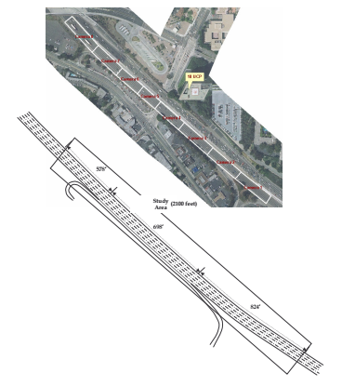
3. 结果评价
3.4 可转移性测试
目的
验证模型的泛化能力
基本情况
全长2100ft，共5车道，最右车道为上下匝道的辅助车道
选取中间三车道5分钟左右轨迹数据，并与I-80数据处理类似提取共24w+条数据
选取经I-80数据集训练后的HRC LSTM 模型进行验证

Slide 19
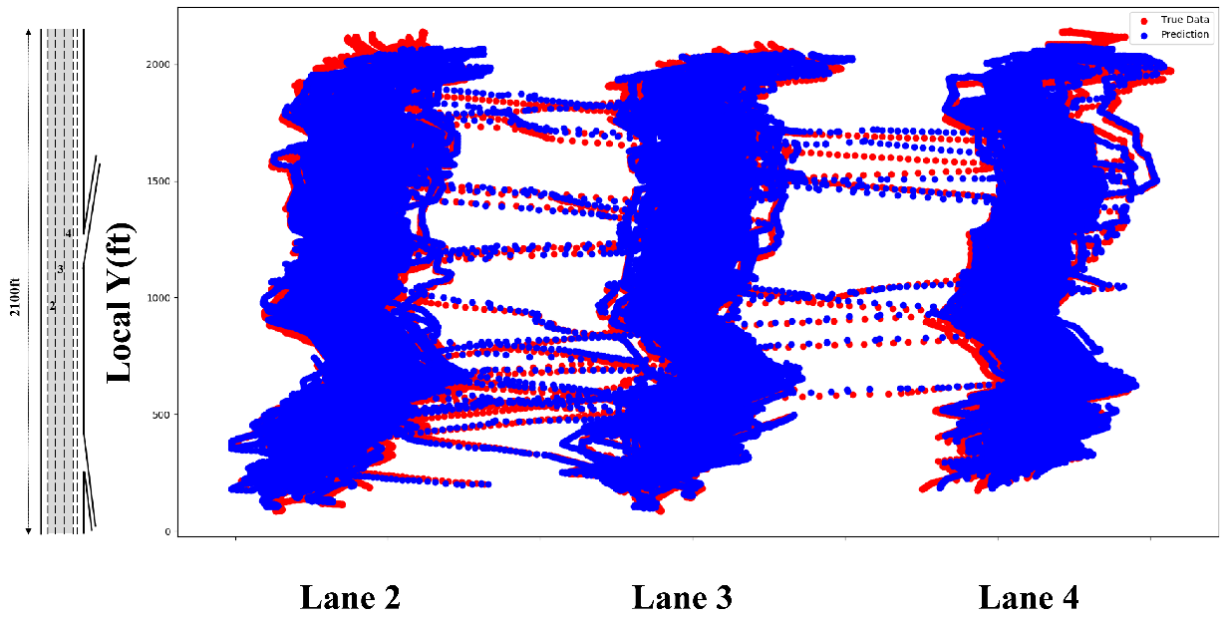
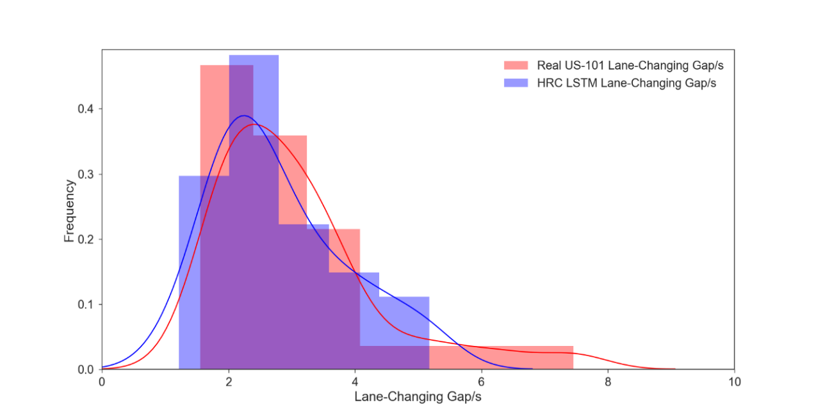
3. 结果评价
3.4 可转移性测试
Dataset | Overall |  | Longitudinal | Lateral
 | Model error | Reasonable prediction rate | Longitudinal error | Successful prediction rate
I-80 | 0.064 | 96% | 0.057 | 100%
US-101 | 0.051 | 94% | 0.047 | 100%
各项指标与I-80数据集接近，轨迹拟合度高，换道间隙分布无显著差异，证明可转移性较好

Slide 20
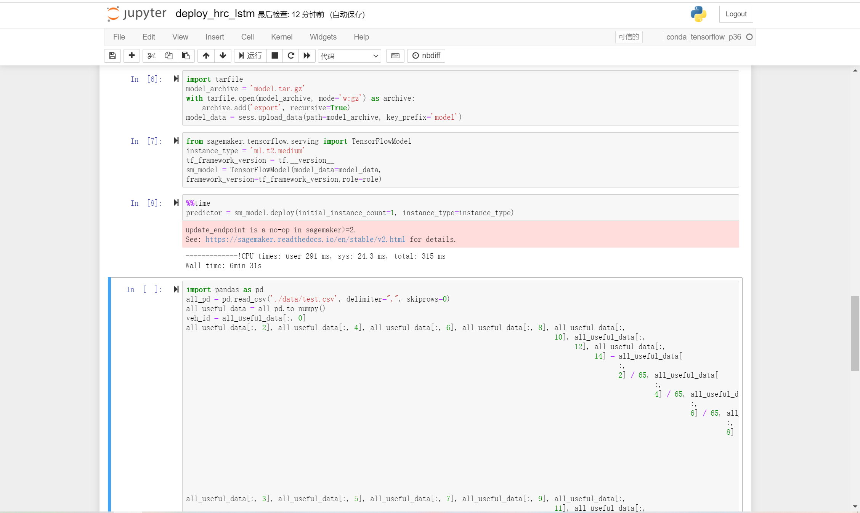
4.1 Amazon云服务应用
运行链接：https://hrc-lstm-aaff.notebook.cn-north-1.sagemaker.com.cn/notebooks/deploy_hrc_lstm.ipynb#

Slide 21
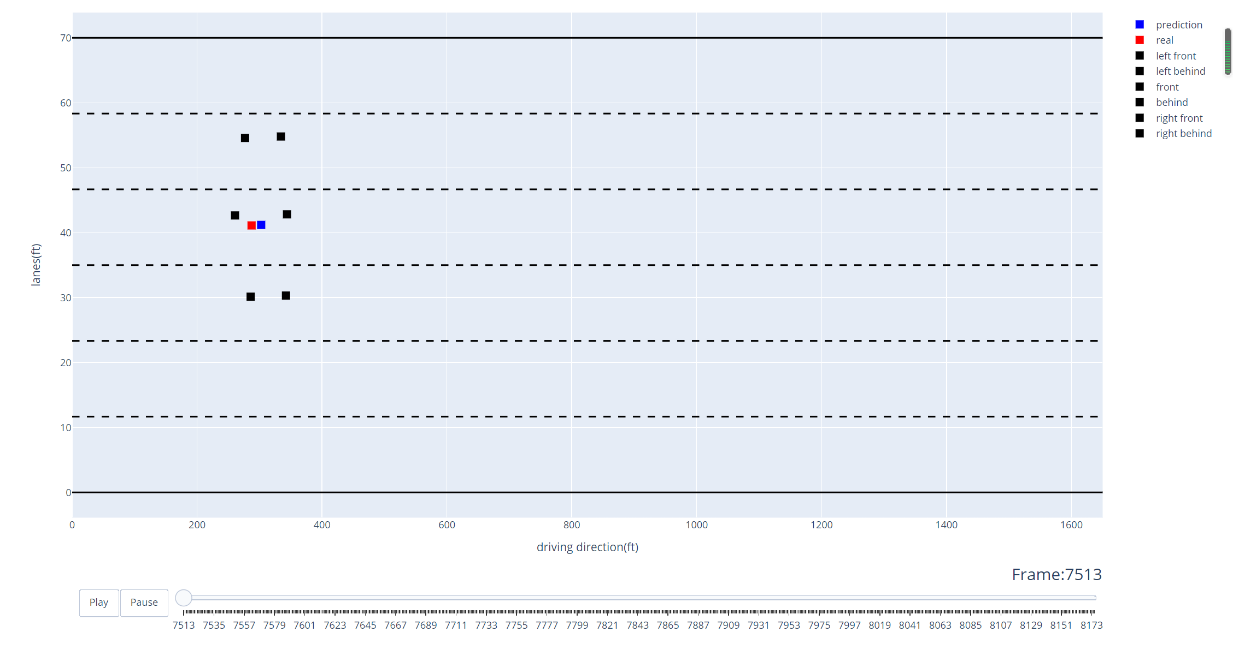
3. 结果评价
4.2 DEMO展示

